Slide 1
الوحدة الرابعة
الأمن والسلامة

Slide 3
أَتَعَلَّمُ لُغَةَ الإشَارَة بشًغَفٍ؛ حَتَّى أَتَواصَلَ مَعَ زُمَلَائيِ/ زَمِيلَاتيِ مِنَ الصُّمِّ، وَأَنَا قَادِر- بِتَوفِيقِ اللّهِ- عَلَى إتْقَانِهَا بِكَفَاءةٍ عَالِيَةٍ.

Slide 4
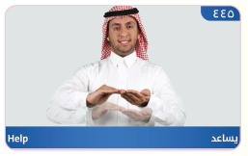

Slide 5
المصدر
الجمعية السعودية للإعاقة السمعية (٢٠١٨). قاموس لغة الإشارة السعودية، ط ١

